Slide 1
Munskänkarna i Grankulla Bubbeltasting December 2024
Åke Finne

Slide 2
Dagens tema är: smakar det så kostar det (är det faktiskt värt det)?

Slide 3
Bakgrund om bubbligt

Slide 4
Champagne inspirerar
Champagne ska vara kall, torr och gratis!
Sir Winston Churchill
Jag dricker champagne för att fira segerns sötma och för att söka tröst i nederlagets stund
Napoleons adjutant
Jag dricker champagne när jag är glad och när jag är ledsen. Ibland dricker jag det när jag är ensam. I sällskap tycker jag det är ett måste. Jag smuttar lite på det om jag inte är hungrig och dricker det om jag är hungrig. Annars rör jag det inte – om jag inte är törstig förstås!
Lily Bollinger
Det är enbart brist på fantasi, om man inte kommer på en bra orsak att avnjuta champagne
Oscar Wilde

Slide 5
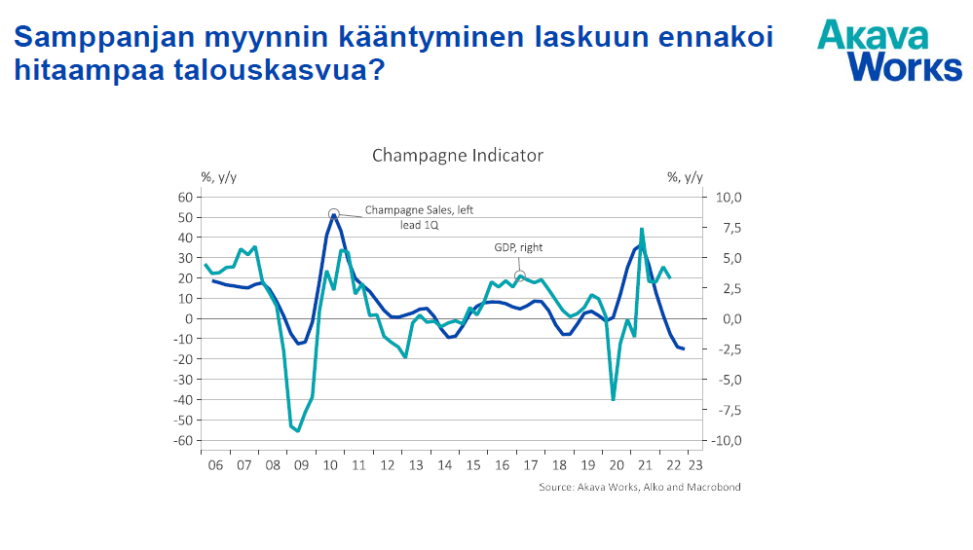
Ibland räcker det med att ha koll på champagne

Slide 6
Bubbligt – vad är det?
I engelskspråkiga länder: Sparkling wine
Sydafrika: Cape Classic
Tyskland: Sekt
Spanien: Cava (Corpinnat)
Italien: Prosecco, Spumante/Frizzante, Asti, Franciacorta, Moscato d’Asti, Lambrusco
Frankrike: Champagne, Crémant (Loire/ Bourgogne/Alsace/Jura) (och de med lägre tryck)

Slide 7
Historia
Pierre Perignon (1668-1715) – eller Dom Perignon
En blind munk som ”uppfann” metoden (så gott att han såg stjärnor)
Stal eg. idén från ett annat kloster
... men han hade ett stort problem: han ville bli av med bubblorna
I själva verket lär engelsmännen ha varit före
Uppskattade dessutom bubblorna ;)

Slide 8
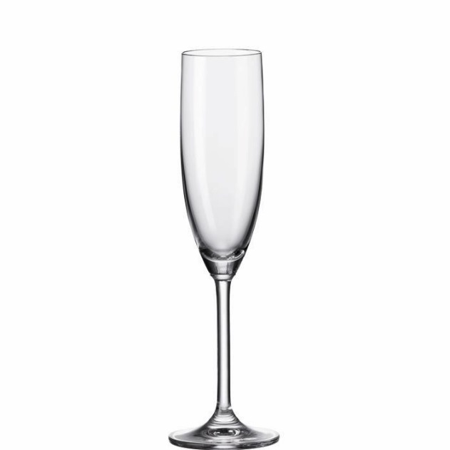
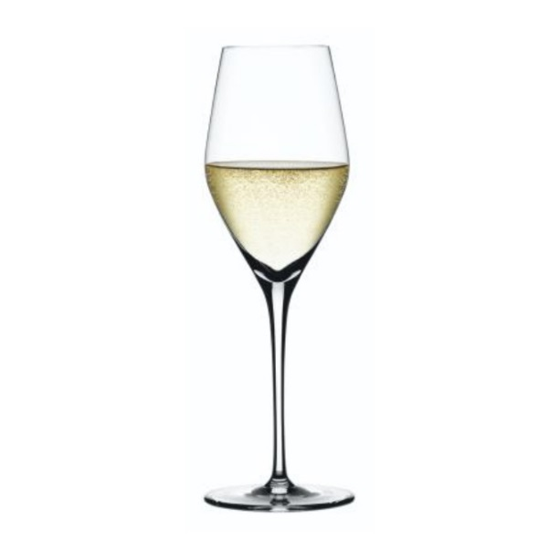
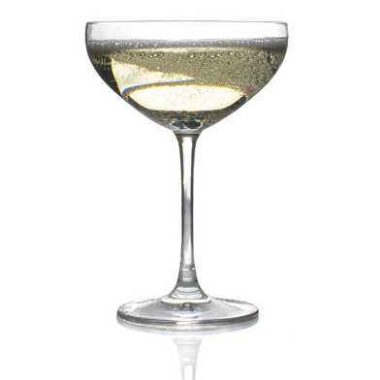
Och vi går vidare i historien ...

Slide 9
Hur får vi bubblor?
Méthode traditionelle (méthode champenoise):
2. jäsningen på flaska
Charmat (cuve close; metodo martinotti):
2. jäsningen i ståltank
Koldioxidmetoden :
Som limonad, vi tillägger bubblorna i drickat
Méthode rural:
Man korkar flaskan innan jäsningen tagit slut

Slide 10
En liten ordlista
Blanc de Blanc / Blanc de Noir
Autolyysi / sur lie
Remuage / Pupitre
Dosage / Liqueur de tirage
Vintage / Millésime
Non-vintage
Sockerhalt
Brut 0-12 g/l (Brut naturale; Extra brut)
Extra dry 12-17 g/l
Sec 17-32 g/l
Demi-Sec 32-50 g/l
Doux yli 50 g/l

Slide 11
Flaskstorlek
Pikkolo el Split | 18,75 cl | 1/4 fl
Demi | 37,5 cl | 1/2 fl
Normal flaska | 75 cl | 1 fl
Magnum | 1.5 liter | 2 fl
Jeroboam | 3 liter | 4 fl
Rehoboam | 4 liter | 6 fl
Methusalem | 6 liter | 8 fl
Salamanzar | 9 liter | 12 fl
Balthazar | 12 liter | 16 fl
Nebukadnezzar | 15 liter | 20 fl
Solomon | 18 liter | 24 fl
Sovereign | 24 liter | 34 fl
Primat | 27 liter | 36 fl
Melchizedek | 30 liter | 40 fl

Slide 12
Visste du?
Du känner till att rosévin inte är en blandning av vitt och rött, eller hur
Den rosa färgen kommer av att skalen finns med en liten stund i början av jäsningen
Hur gör man Rosé champagne?
Rosé d’Assemblage
Rosé de Saignée

Slide 13
De stora producenterna
1. Moët & Chandon 30 milj fl/år
2. Veuve Cliquot 18
3. Gaston Burtin (f d Marne & Champagne) 13
4. Nicolas Feuilatte (CM) 10
5. Jacquart (CM) 9
6. Mumm 8
7. Laurent-Perrier 7,5
8. Piper-Heidsieck 7
9. Lanson 6,7
10. Mercier 6
Taittinger 6
Duval-Leroy 6
https://en.wikipedia.org/wiki/List_of_Champagne_houses

Slide 14
De mindre, men berömda
Bollinger, Aÿ, 2,1 milj fl/år
Deutz, Aÿ, 1,5 milj
Gosset, Aÿ, 1 milj
Henriot, Reims 1 milj
Pol Roger, Epernay, 1 milj
Pommery, Reims, 5,5 milj
Louis Roederer, Reims, 2 milj
Ruinart, Reims, 2 milj

Slide 15
Några exempel på små exklusiva:
Krug, Reims
Philipponat, Aÿ
Bricout, Ambonnay
Salon, Le Mesnil s/Oger
Billecart-Salmon, Mareuil s/Aÿ
Notes:
Krug – se senare presentation
Philipponat – kvalitetsproducent i Aÿ
Bricout – doldis av hög klass från Ambonnay
Salon – gör bara en cuvée och bara de bästa åren – 2011 säljs 1997 – övriga år går druvorna till Delamotte.
Billecart-Salmon – extremt eleganta cuvéer från Mareuil. Stort rykte.

Slide 16
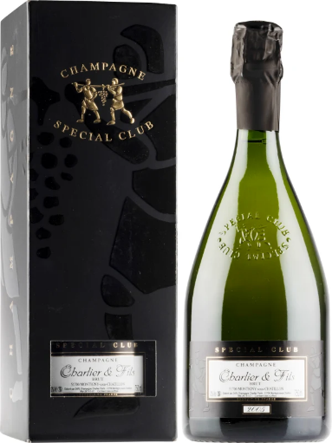
Special Club
Startades 1971 av kvalitetsinriktade odlare som ville utmana de stora husen
Förening av 25 odlare (R-M) Heter nu ”Club Trésors de Champagne”
Gemensam flasktyp – separata etiketter
Grundkrav – bästa årgångschampagnerna från odlarna
Resp cuvée kvalitetstestas före 2:a jäsning samt efter degorgering – båda godkännandena krävs
Kvalitetsmanual/-plan krävs för varje odlares vingårdar
Olika odlares Special Club är, och skall vara typisk för dess terroir och spegla många karaktärer.
Anses vara synnerligen prisvärd!
Notes:
Läs http://www.champagnehuset.se/ch/Version1.2/News/specialclub.pdf

Slide 17
Hur provsmakar man bubbel

Slide 18
Att provsmaka ett vin
Utseende
Färg, -ton, (ålder)
Bubblor, klarhet, alkohol
Doft
Aromatisk
Frukter, bär, kryddor, blommig, mineralisk
Primära (druva, terroir), sekundära (vinifikationen: bla fat, autolys, cuve), tertiära komponenter (mognad/utveckling)
Ek, smör, brioche, rostning
Smak
Sötma (torr-söt),syra, fruktighet (body), alkohol, rostning, komplexitet, eftersmak (lång/kort)
Bubblor, tanniner (munkänsla)
Helhetsbedömning
Balans, kvalitet, pris, typisk, årgång
bra/dålig

Slide 19
Nu sätter vi igång med tasting!

Slide 20
I glasen idag:
Tasmanien
https://www.alko.fi/sv/produkter/509407/Yarrabank-Late-Disgorged-Brut-Nature-2010/
Franciacorta
https://www.alko.fi/sv/produkter/534197/Bellavista-Alma-Gran-Cuv-e-Franciacorta-Brut/
English sparkling
https://www.alko.fi/sv/produkter/943525/Nyetimber-Classic-Cuv-e-Brut/
Cremant
https://www.alko.fi/sv/produkter/574177/Domaine-Maire-Cr-mant-Mill-sim-Brut-2016/
Champagne
https://www.alko.fi/sv/produkter/558187/J.-Charpentier-Mill-sime-Champagne-Brut-2018/
Champagne (Special club)
https://www.alko.fi/sv/produkter/551197/Charlier-Fils-Sp-cial-Club-Champagne-Brut-2015/

